Slide 1











Chủ đề 2
Bài 4: Quạt cho bà ngủ
Giáo viên: Phạm Thùy Linh
Notes:
更多模板请关注：https://haosc.taobao.com

Slide 2


1
Khởi động

Slide 3
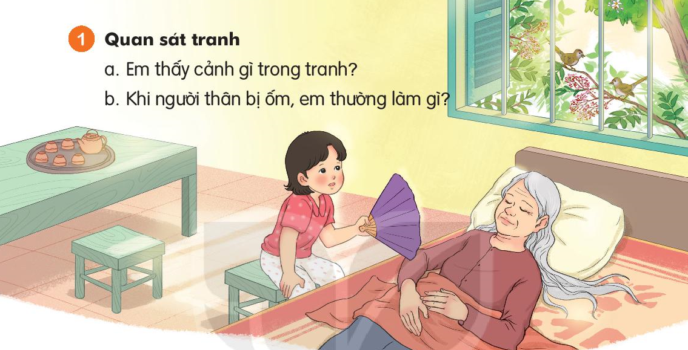

Slide 4
2
Đọc

Slide 5


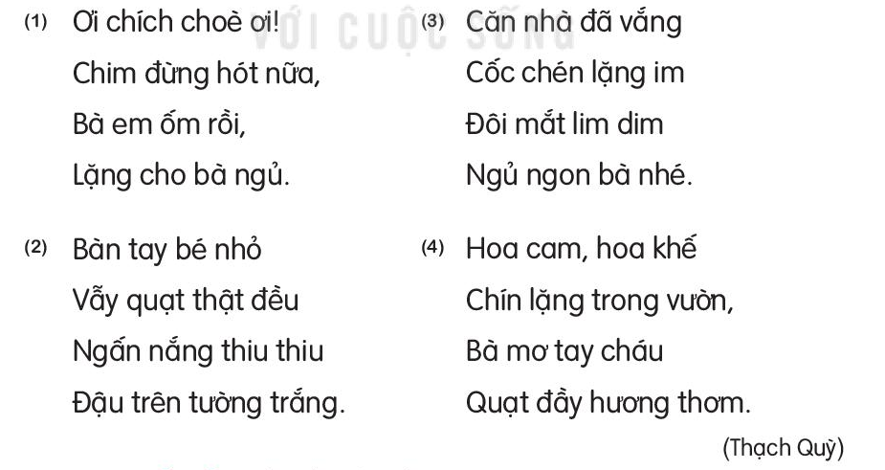
1
9
2
10
3
11
4
12
5
13
6
14
7
15
8
16

Slide 6
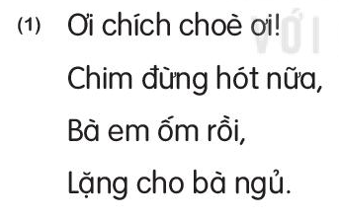
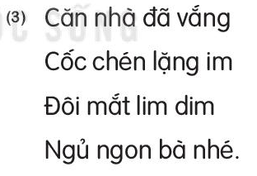
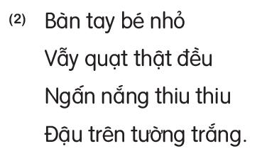
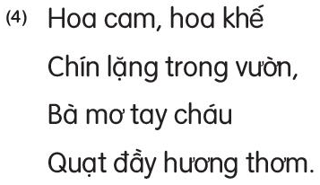
1
3
2
4

Slide 7
Giải nghĩa từ

Slide 8
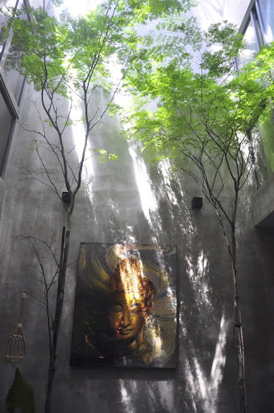
Ngấn nắng:
dấu vết của nắng in trên tường.

Slide 9
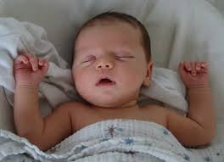

Thiu thiu: vừa mới ngủ, chưa say.

Slide 10
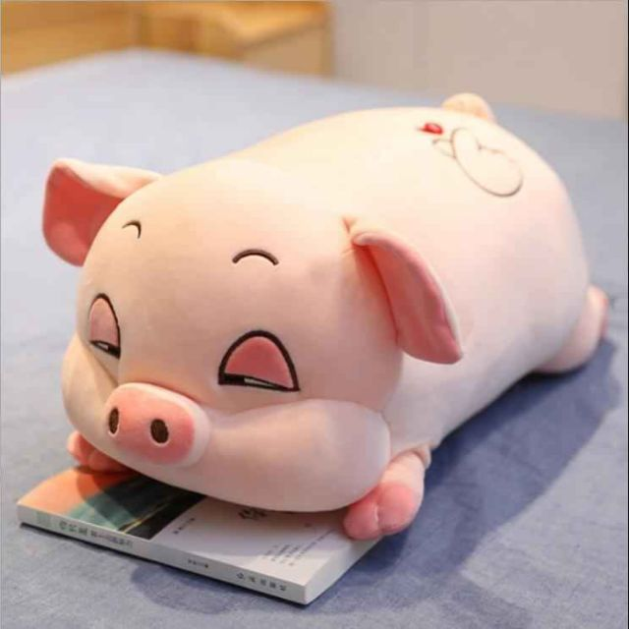
Lim dim: mắt nhắm chưa khít, còn hơi hé.

Slide 12
3
Tìm tiếng

Slide 13


trăng
lắng
măng

Slide 14
vườn
mượn
mướn
ươn
lươn

Slide 15
thơm
bờm
cơm
chờm
mớm
sớm

Slide 16
4
Trả lời
câu hỏi

Slide 17

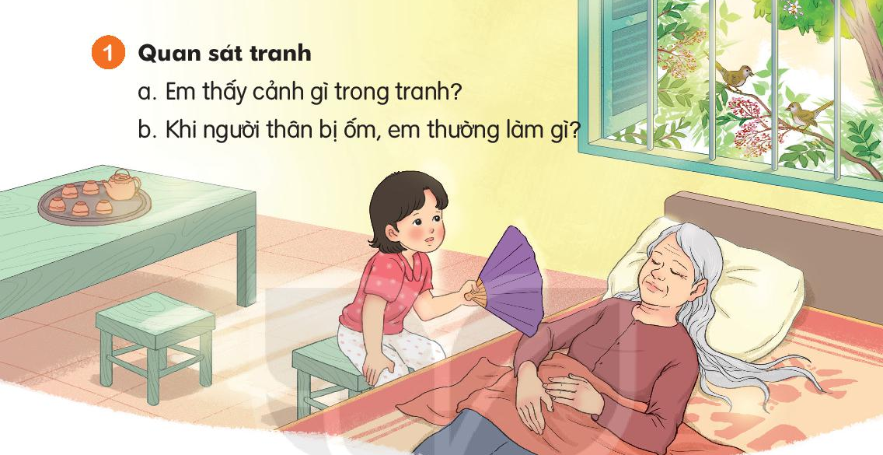
Bạn nhỏ quạt cho bà.
Vì cần giữ yên lặng để bà ngủ.
Bạn nhỏ là người rất yêu thương bà.
Bạn nhỏ biết quan tâm, chăm sóc bà khi ốm.

Slide 18
5
Học thuộc lòng

Slide 19
Quạt cho bà ngủ
(2)
bé nhỏ
Bàn tay ............
....... quạt thật đều
Vẫy
………….... thiu thiu
Ngấn nắng
tường trắng.
Đậu trên …………..
(3)
đã vắng
Căn nhà ………...
lặng im
Cốc chén ……….
Đôi mắt
………. lim dim
Ngủ ngon
…………. bà nhé.

Slide 20
6
Hát

Slide 21

Bài hát: Bà ơi bà

Slide 22
7
Củng cố

